Slide 1


超视距空战中
智能博弈算法研究
汇报人 2024级硕 张洪图
2025.02.17

Slide 2
01
研究背景与意义
目 录
02
仿真平台
轨迹规划
03
算法研究
04
总结

Slide 3

1 研究背景与意义
论文答辩
1.1 研究问题——中距空战
中距空战是指战斗机在视距外（Beyond Visual Range, BVR）进行的空战，通常使用中程空对空导弹进行交战。
飞机：F16，导弹：AIM-120
近距空战（狗斗）特点：
近距：用机枪造成伤害➔通过机动形成追敌的态势；
（1）敌机在自己视线角内
（2）自己在敌机视线角外
（3）距离接近
1

Slide 4
1 研究背景与意义
论文答辩
1.1 研究问题——中距空战
中距空战是指战斗机在视距外（Beyond Visual Range, BVR）进行的空战，通常使用中程空对空导弹进行交战。
飞机：F16，导弹：AIM-120
与近距空战（狗斗）不同：
近距：用机枪造成伤害➔通过机动形成追敌的态势；
中距：空对空导弹➔
（1）接近敌机
（2）增加导弹能量：高度、速度、仰角
（3）导弹制导：保持敌方在自身雷达视线角内
（4）及时逃逸和躲避
2

Slide 5
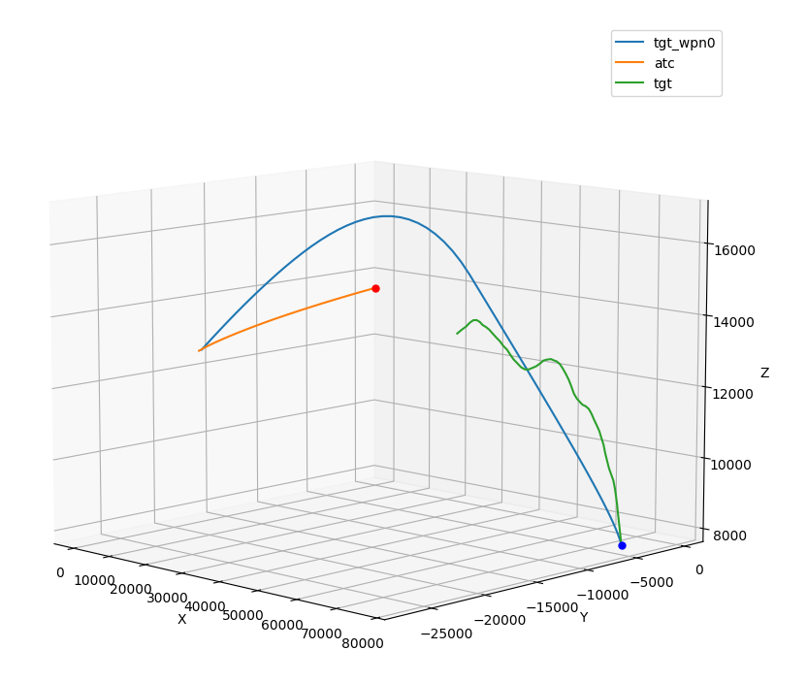
1 研究背景与意义
论文答辩
1.2 研究重点
1，进攻和防守的转换和平衡
进攻：接近、爬升加速以增加弹能量，要正对敌机给弹制导
防守：远离、降高、背对
状态切换：接敌靠近、发射导弹、导弹制导、防守逃逸、再次进入
重要依据：对方打弹时机
敌方打弹后爬升易被击中
如已知敌方打弹时机，导弹接下来轨迹可预测
3

Slide 6
1 研究背景与意义
论文答辩
1.2 研究重点
1，进攻和防守的转换和平衡
进攻：接近、爬升加速以增加弹能量，要正对敌机给弹制导
防守：远离、降高、背对
状态切换：接敌靠近、发射导弹、导弹制导、防守逃逸、再次进入
重要依据：对方打弹时机
敌方打弹后爬升易被击中
如已知敌方打弹时机，导弹接下来轨迹可预测
4

Slide 7
1 研究背景与意义
论文答辩
1.2 研究重点
2，状态不全知
敌方导弹发射时间、导弹位置都未知，甚至敌方导弹类型未知
敌方状态需要雷达来探测、背对时就丢失数据
博弈重点：根据对方是否打弹、何时打弹，采取正确动作
纳什均衡：较优轨迹
对手动作识别
5
Notes:
导弹没有直接手段探测到

Slide 8
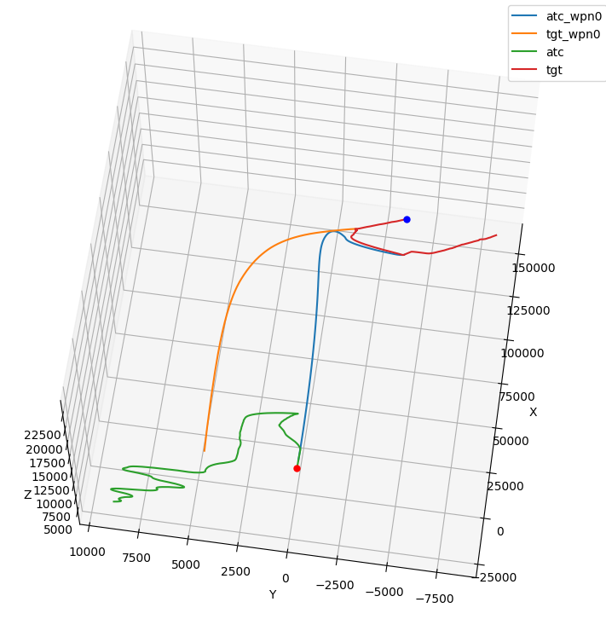
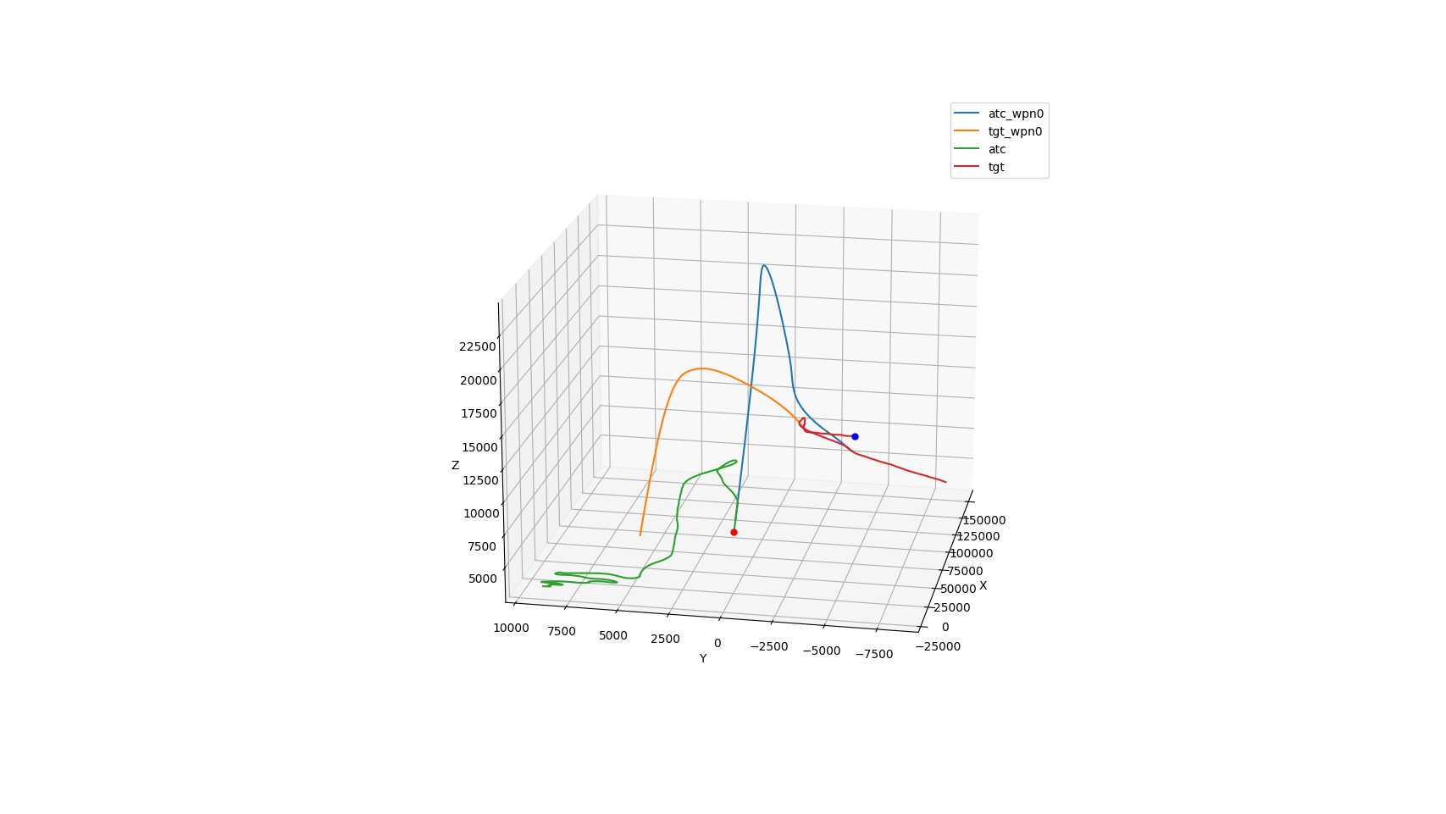
1 研究背景与意义
论文答辩
1.2 经典轨迹
Notes:
导弹没有直接手段探测到

Slide 9
1 研究背景与意义
论文答辩
1.2 经典轨迹
Notes:
导弹没有直接手段探测到

Slide 10
1 研究背景与意义
论文答辩
1.2 研究重点
3，压制和欺骗
通过自己的动作或打弹，逼迫对手提前攻击或逃逸
做出打弹动作却不发射
寻找打弹优势态势和时机
6
Notes:
导弹没有直接手段探测到

Slide 11
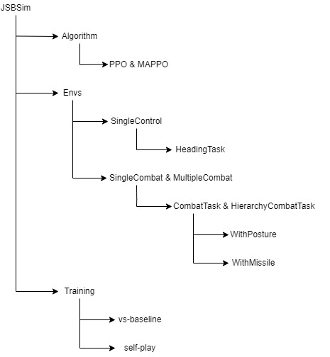
2 仿真平台
论文答辩
LAG : Light Aircraft Game
公开平台，基于JSBSim
F16飞机，AIM-9L导弹（平飞弹）
多种任务：1v1，2v2，单机控制
RL算法基线：已训练的PPO智能体
Tacview可视化
Light Aircraft Game: A lightweight, scalable, gym-wrapped aircraft competitive environment with baseline reinforcement learning algorithms
7

Slide 12

3 算法研究
论文答辩
3.1 分层强化学习 Hierarchical Reinforcement Learning
终端奖励➔最终对局结果：
基于目标（goal）
$$R=r_{0}∗\left\{\begin{aligned}5,win \\ 2.5,both live \\ 1,both die \\ 0,lose\end{aligned}\right.$$
HIRO、HER
上层产生目标，下层努力完成目标
奖励稀疏
多级控制（multi-level control）
中间奖励难以设计：
何时做何动作的优劣和敌机是否发射导弹的未知量有关
Option
上层选择一种策略，下层去执行这种策略
动作空间大：飞机四维输入；飞行控制
将动作在时序上抽象：
基于专家知识，将底层动作组合为序列
➔option选项
有战术动作专家知识：空战主要战术动作
战术动作有一定时间属性：盘旋、中制导
8

Slide 13
3 算法研究
论文答辩
3.1 Option Critic（OC 选项-评论家）算法
动作分层
由Actor-Critic算法发展而来
动作用option代替
Option: 在时间上延续的动作
Option：上层动作
一系列风格类似的实际动作连续执行，比如：飞行器的机动战术
action：下层动作
实际动作，比如：飞行器的输入杆量、油门、舵偏
9

Slide 14
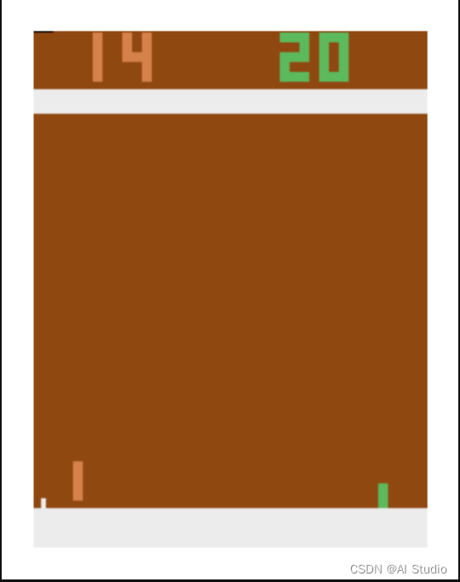
3 算法研究
论文答辩
3.1 Option Critic（OC 选项-评论家）算法
X：原始输入
控制动作a
Critic部分
Actor部分
State
network
Q
network
Option
network
Termination
network
Option
network
S
Q[options]
Option
network
10

Slide 15
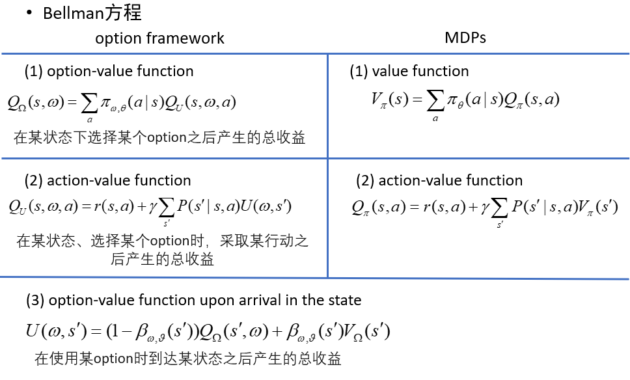
3 算法研究
论文答辩
3.1 Option Critic（OC 选项-评论家）算法
11

Slide 16

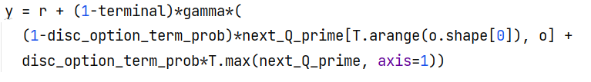
3 算法研究
论文答辩
3.1 Option Critic（OC 选项-评论家）算法
Q的估计值
上层网络梯度：
（求梯度前）
Option：
Option网络对每个动作执行概率的预测
12

Slide 17

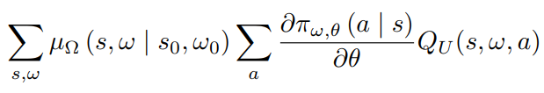


3 算法研究
论文答辩
3.1 Option Critic（OC 选项-评论家）算法
Option的价值函数定义：
可用于计算累计回报对下层option网络的梯度
对比原梯度
13

Slide 18






3 算法研究
论文答辩
3.1 Option Critic（OC 选项-评论家）算法
下个状态的Q
动作的Q值函数定义：
可用于计算累计回报对下层termination网络的梯度
优势函数：
14

Slide 19
3 算法研究
论文答辩
3.1 Option Critic（OC 选项-评论家）算法
1，上层Critic：
处理接收的信息，对每个Option进行评价，即计算每个状态下每个Option的Q值；
根据Q值根据一定策略（epsilon-greedy）选择option；
2，下层Actor：
状态转移需要的时间
根据选择的option执行具体动作；
计算何时停止此option采用新的option；
15

Slide 20
3 算法研究
论文答辩
3.1 Option Critic（OC 选项-评论家）算法
1，下层进一步缩小动作空间
2，规则代替termination网络
option通过专家知识设计机动动作
下层网络产生机动参数：过载、角度
半马尔可夫过程中的状态转移时间
用网络难以收敛：
耦合性强
不好评价
与状态关系不够强
用模糊规则代替
3，发射作为各option之一
16

Slide 21
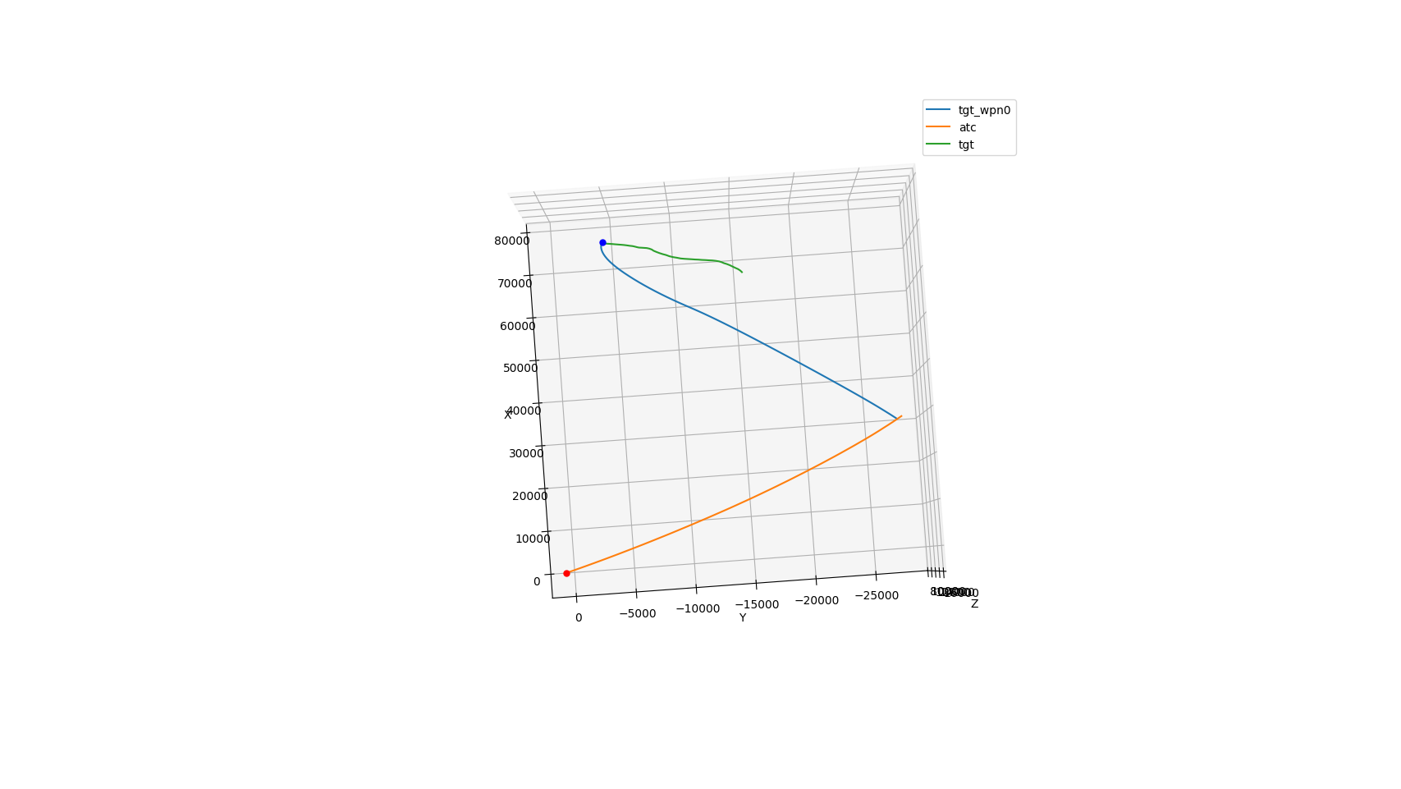
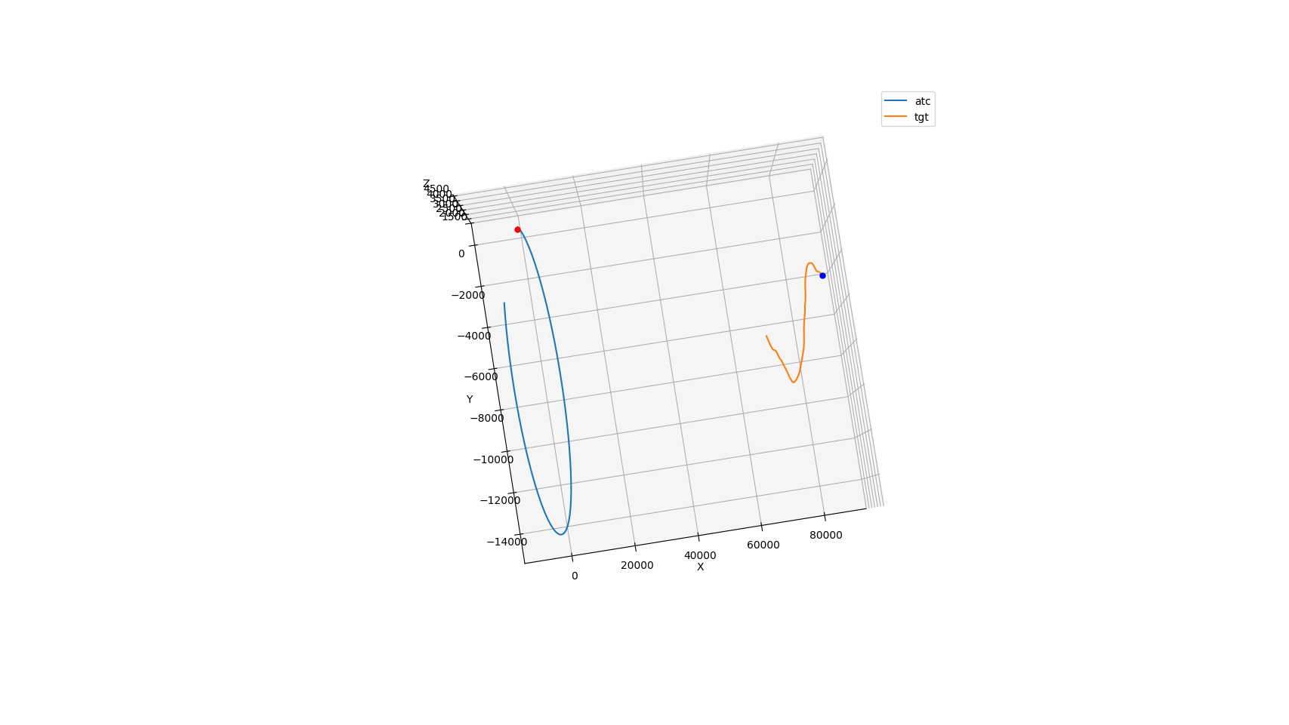
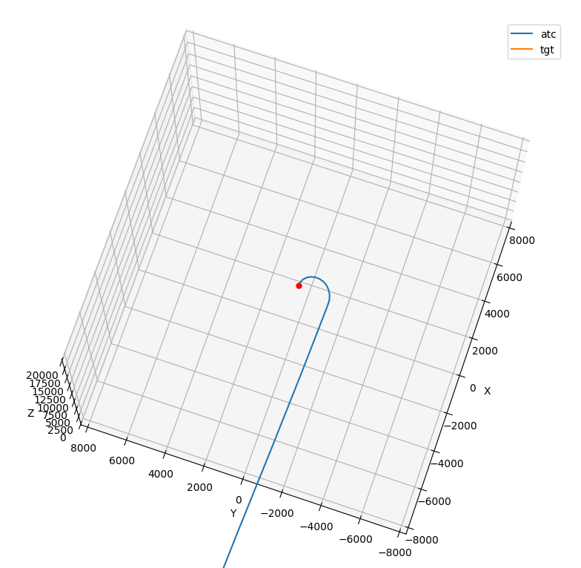
3 算法研究
论文答辩
3.1 Option Critic（OC 选项-评论家）算法
机动动作举例
F-pole
盘旋
逃逸
17

Slide 22
3 算法研究
论文答辩
3.1 Option Critic（OC 选项-评论家）算法
优点/目的
缩小动作空间，降低决策频率
动作选择结果更直观
方便人为控制，加入专家知识
动作可以加入参数，可以做细节调整
18

Slide 23

3 算法研究
论文答辩
3.1 Option Critic（OC 选项-评论家）算法
缺点：算法上
算法奖励似乎鼓励不中断、不改变option
对option理解不对
原算法：
各option同构
各自为完成相同任务的代理
上层主要完成在不同情况下下层能力的评估
实际使用：
各option异构
各自为完成不同的任务
上层在不同情况下选择不同的策略
19

Slide 24
3 算法研究
论文答辩
3.1 Option Critic（OC 选项-评论家）算法
缺点：应用上
Termination不稳定>人为强行设置固定间隔中断 >
动作无法完成就被打断，翻转、中制导
为可控，引入掩码，局限性太强，退化为规则、专家系统
动作本身好坏影响巨大：视线角约束、动作机动快慢、利索程度
20

Slide 25
3 算法研究
论文答辩
3.1 Option Critic（OC 选项-评论家）算法
缺点：应用上
下层动作参数本身影响较大
但不好控制、不直观
分层收敛性不好保证
是否更换option
选择最优option
执行option
21

Slide 26
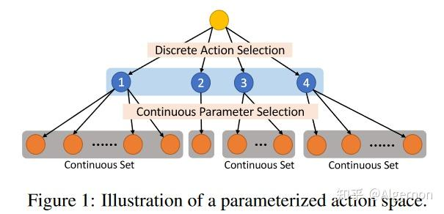
3 算法研究
论文答辩
3.2 混合动作空间（Hybrid Action Space）
参数化动作空间（Parameterized）
离散动作对应一个或多个连续值参数
将连续动作看作是离散动作的参数
22

Slide 27
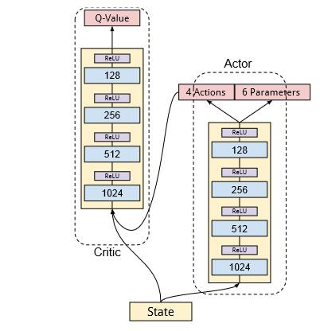
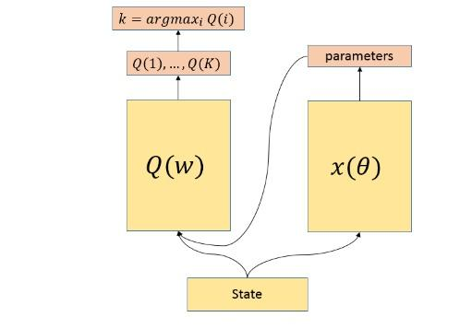
3 算法研究
论文答辩
3.2 混合动作空间：经典算法
PADDPG（Parameterized Action DDPG）
得到离散动作的权重和离散动作的连续参数，用权重选择离散动作和对应的参数
PDQN（Parameterized DQN）
先产生所有动作的连续的参数，将参数联合输入得到离散动作的Q值
23

Slide 28
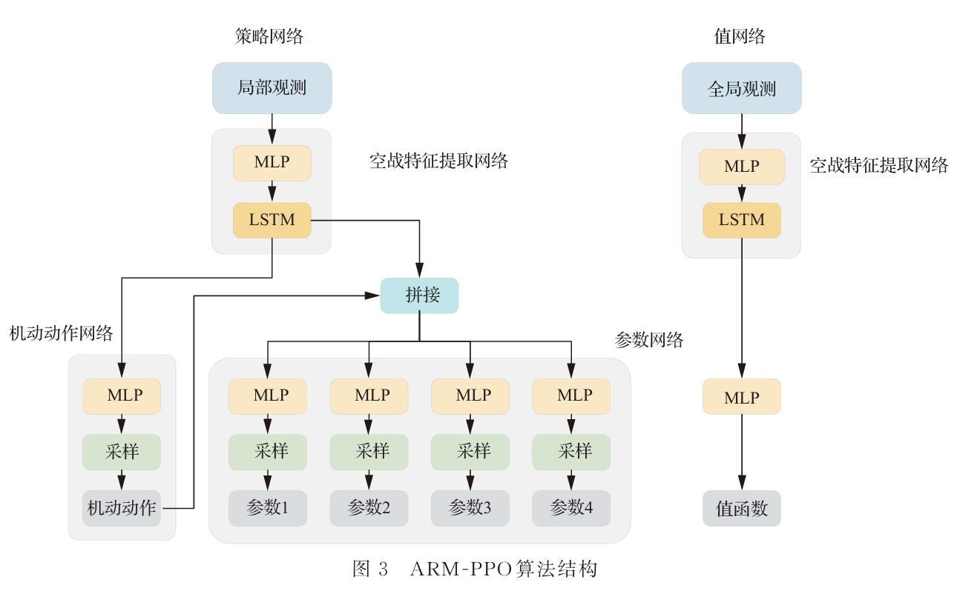
3 算法研究
论文答辩
3.2 混合动作空间：空战最新应用
《基于混合动作的空战分层强化学习决策算法》
降低了问题的复杂度➔免于直接控制杆
减小算法的搜索空间
动作相对于完全离散较灵活
网络模型
离散动作 连续参数
拉起
追踪
攻击
盘旋
急盘旋
筋斗
平飞
过载
爬升率
速度（马赫数）
盘旋角速度
24

Slide 29
3 算法研究
论文答辩
3.3 课程学习/模仿学习
LAG中强化学习benchmark算法
PPO
状态：本机和敌机的
高度、速度、姿态角
动作：杆的四维输入
具备一定训练成果
尝试单纯PPO决策
全部状态（包括导弹发射）
训练博弈能力
加入飞行控制器
简化问题：轨迹跟踪
避免抖动
逐渐接近原问题，减少状态信息
模仿学习
25

Slide 30
3 算法研究
论文答辩
3.3 课程学习/模仿学习
LAG中强化学习benchmark算法
Stable-baselines3中PPO
26

Slide 31
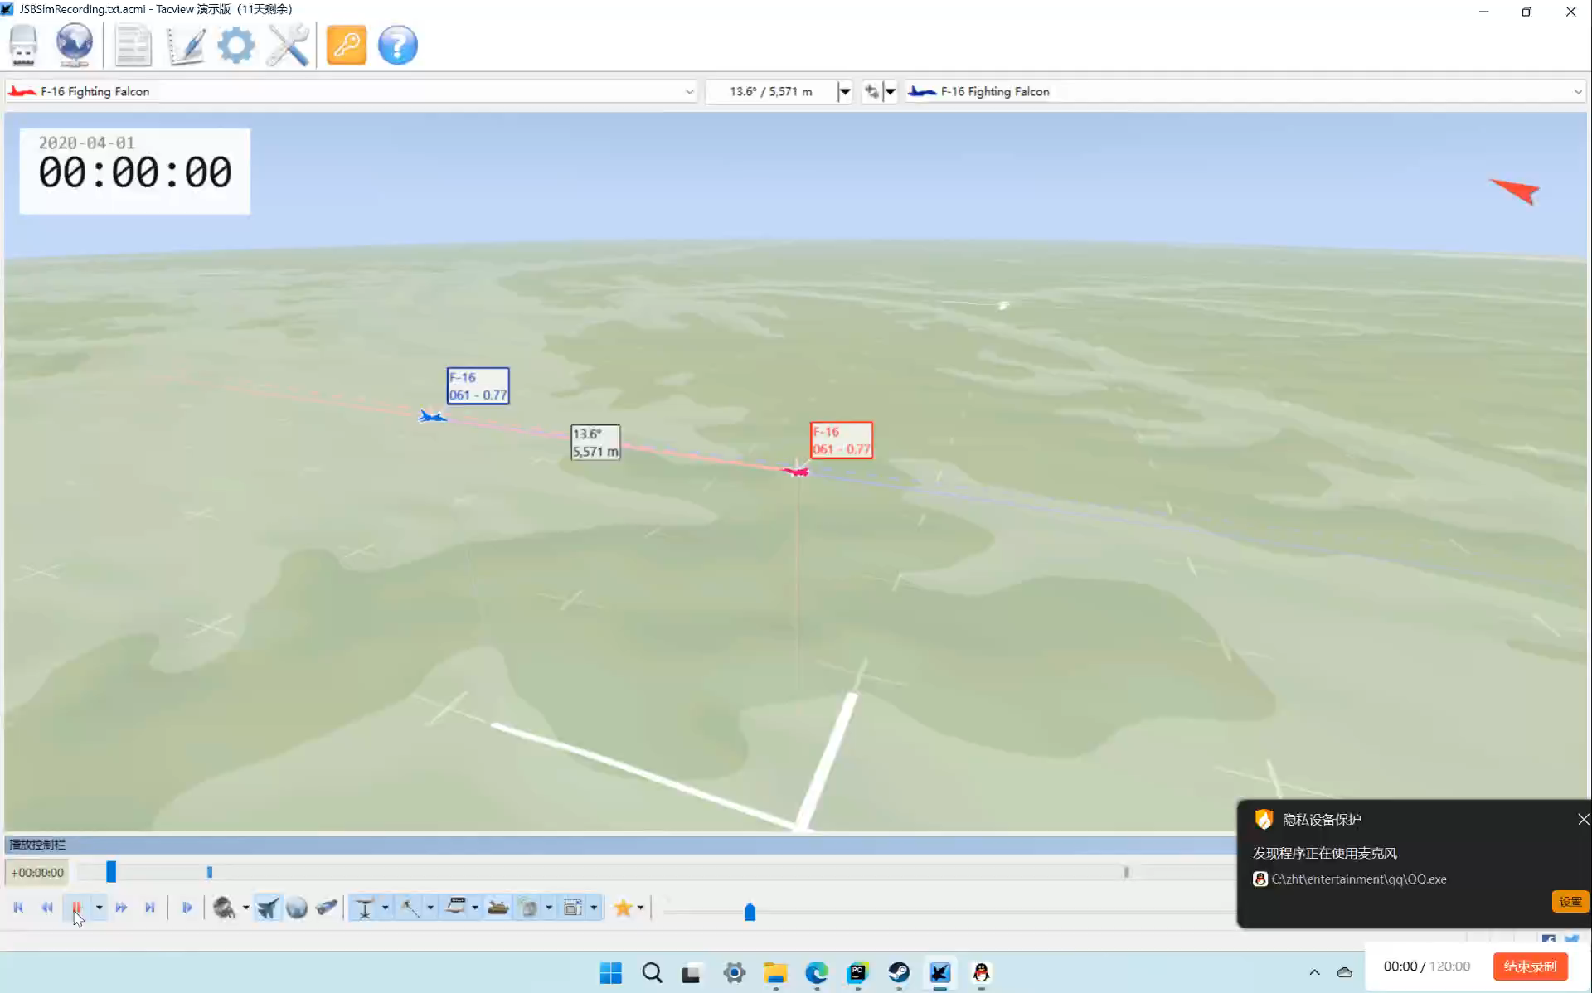
3 算法研究
论文答辩
3.3 课程学习/模仿学习
LAG中强化学习benchmark算法
Stable-baselines3中PPO
27

Slide 32
4 总结
论文答辩
未来计划：
熟悉公开仿真平台和算法库等；
广泛调研现有论文成果；
尝试如今算法思路；
了解Safe-RL，Smooth-RL等；
现状总结：
对现有前沿技术、已有代码成果调研不足；
实验成果保存、记录方面欠缺；
28
Notes:
[7]刘金鹏.基于LSTM的小型共轴双旋翼无人机不确定性建模与控制[D].国防科技大学,2022.DOI:10.27052/d.cnki.gzjgu.2022.000175.

Slide 33
感谢各位老师、同学批评指正！

